Slide 1
Использование технологической линии и пресс-гранулятора OGM-1,5А Радвилшкского машиносторительного завода для изготовления пеллет из различных видов сырья.
Гранулирующий пресс - 2.0
ООО «ЭкоТермПеллетСервис»

Slide 2
ЦЕЛЬ:
Показать реальную возможность получения прибыли в течение длительного времени, при переработке отходов (опилок), с минимальными затратами на оборудование
ООО «ЭкоТермПеллетСервис»

Slide 3
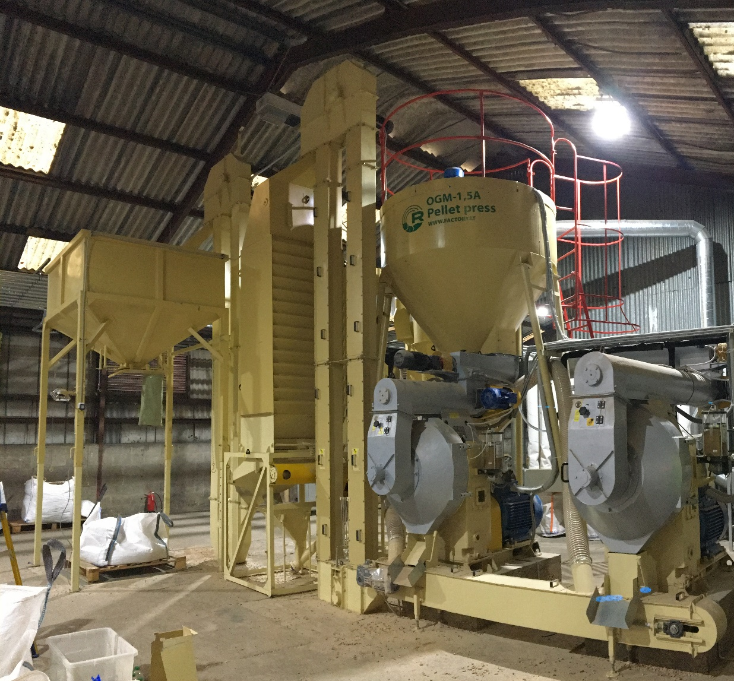
Что необходимо, чтобы зарабатывать на опилках?
Сырьевая база
Участок земли
Оборудование
Сотрудники
Сервис
финансирование
ООО «ЭкоТермПеллетСервис»

Slide 4
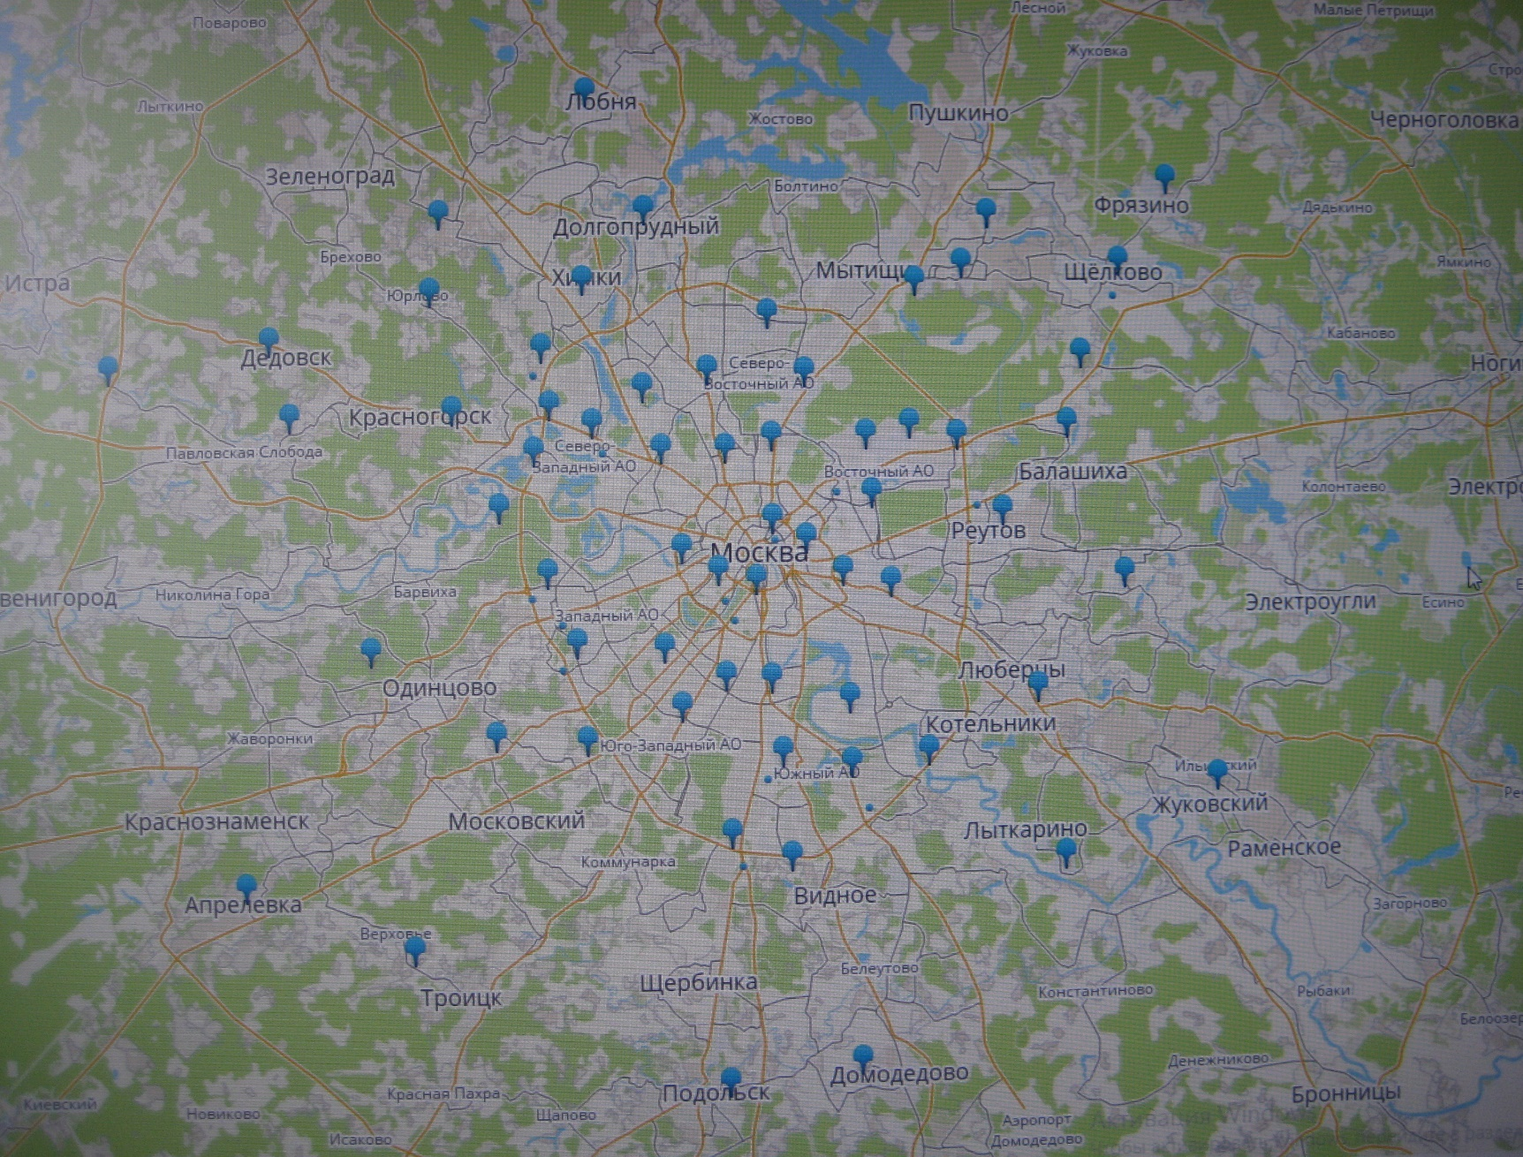
Пример:
112
деревообрабатывающих
предприятий
в Московской области
ООО «ЭкоТермПеллетСервис»

Slide 5
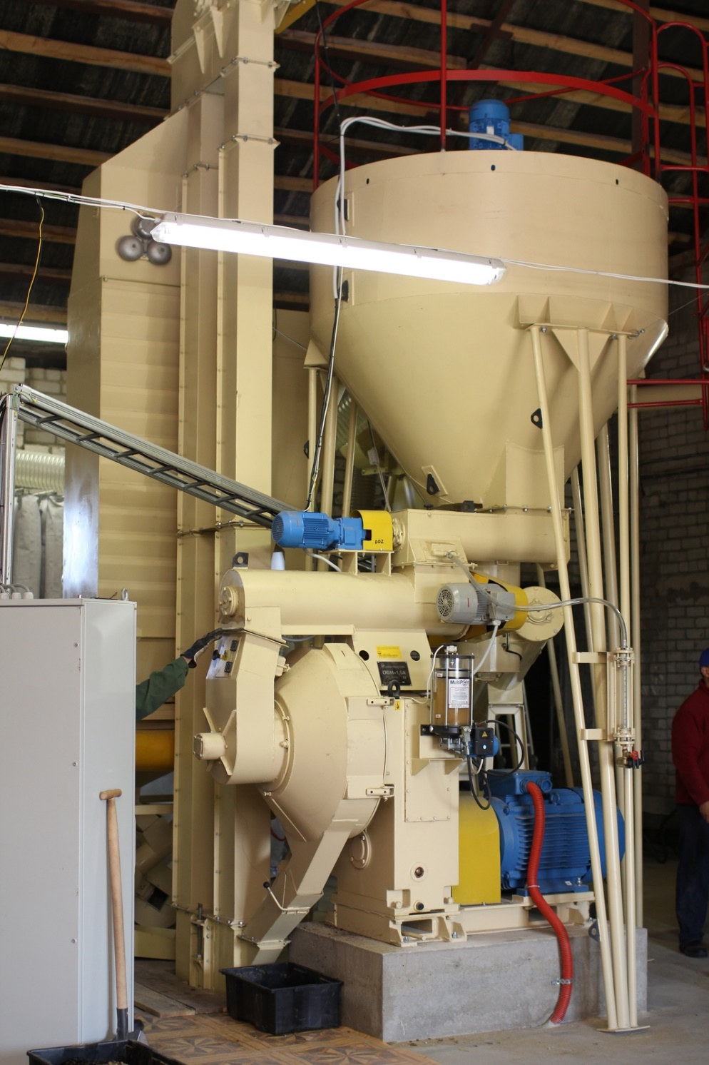
Оборудование предназначено для производства гранул из:
Древесных опилок
Торфа
Лузги подсолнечника
Соломы
Комбинированных кормов
Травяной муки
Зерновых отрубей
Отходов сахарного производства
Битумо-мастичной смеси
ООО «ЭкоТермПеллетСервис»

Slide 6
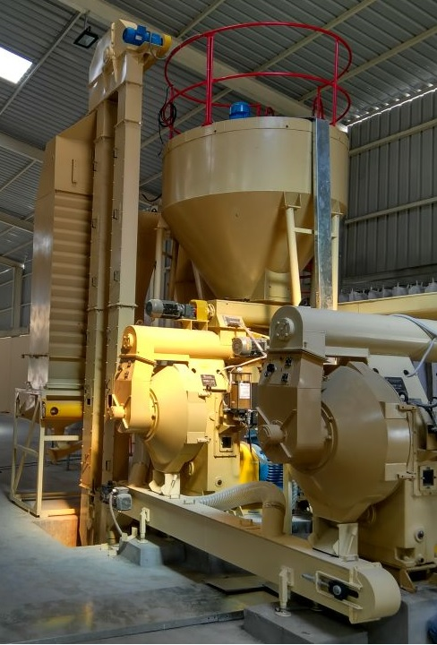
Основные данные пресс-гранулятора
ОGМ-1,5А:
производительность при гранулировании опилок - до 1,1 т/ч,
при гранулировании лузги, соломы – до 1,3т/ч,
при гранулировании комбикорма, сахарных отходов – до 1,5 т/ч.
Производительность оборудования зависит от гранулируемого материала и избранной матрицы.
Диаметр отверстий матрицы гранулятора, (мм) - 1,8-25
Габаритные размеры (длина/ширина/высота), м - 4,1/3,8/5,6
Масса, кг - 4900
Суммарная установленная мощность электродвигателей – 99 кВт.
Связывающее вещество – вода.
Литой, чугунный корпус, автоматическая система смазки, подшипниковые узлы от SKF, матрица GRAF (Германия) — отличительные черты литовских оригинальных грануляторов.
ООО «ЭкоТермПеллетСервис»

Slide 7
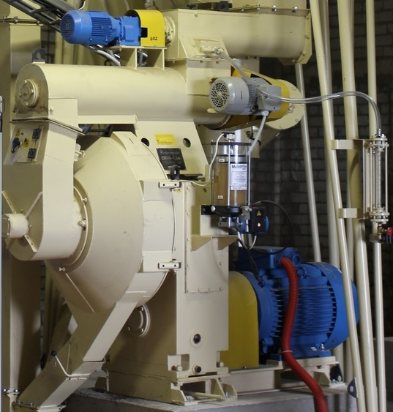
ПОЧЕМУ НАШИ ПАРТНЕРЫ ВЫБИРАЮТ
ПРЕСС-ГРАНУЛЯТОР OGM-1,5A
РАДВИЛИШКСКОГО ЗАВОДА:
СООТВЕТСТВИЕ СТАНДАРТАМ
КАЧЕСТВО
УДОБСТВО И ПРОСТОТА ИСПОЛЬЗОВАНИЯ
ДОВЕРИЕ К ПРОИЗВОДИТЕЛЮ
ЭКОНОМИЧНОСТЬ
ПРОИЗВОДИТЕЛЬНОСТЬ
ОБСЛУЖИВАНИЕ, СЕРВИС
НАЛИЧИЕ КОМПЛЕКТУЮЩИХ И ЗАПЧАСТЕЙ
ГЛАВНОЕ
НАДЕЖНОСТЬ!
ООО «ЭкоТермПеллетСервис»

Slide 8
Будьте внимательны к приобретаемому неоригинальному оборудованию:
Главный вал редуктора
он же План-шайба.
(Низкое качество стали.
Низкое качество обработки.
Нарушение технологии сборки (не как в Радвилишксе).
Шестерни редуктора ОGМ-1.5
(низкая твердость стали)
Плиты прессующего узла ОGМ-1.5 (Низкое качество стали.)
Защитный механизм (не оригинальный и изготовленный с учетом экономии на металле) слишком слабый для многократных срабатываний
Упрощенная система смазки (вместо подкачивающего насоса – разбрызгивающая лопатка на валу)
Увеличенная мощность привода (вместо 75 кВт – 90, 110 и даже 132 кВт )
ООО «ЭкоТермПеллетСервис»

Slide 9
Чтобы избежать проблем при работе производства по изготовлению пеллет:
До приобретения оборудования подготовьте проект
ООО «ЭкоТермПеллетСервис»

Slide 10
ТЕХНОЛОГИЧЕСКАЯ ЛИНИЯ ПО ИЗГОТОВЛЕНИЮ ПЕЛЛЕТ
МЫ ПРЕДЛАГАЕМ ВЕСЬ КОМПЛЕКТ ОБОРУДОВАНИЯ ЛИНИИ
ПО ИЗГОТОВЛЕНИЮ ГРАНУЛ ИЗ РАЗЛИЧНЫХ ВИДОВ СЫРЬЯ
ООО «ЭкоТермПеллетСервис»

Slide 11
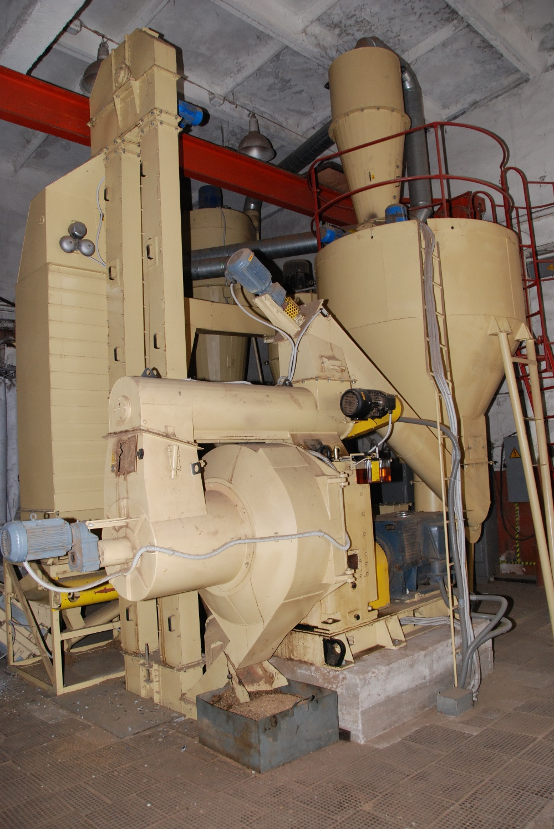
Впервые в России гранулирующий пресс OGM - 2.0 изготовленный АО «Радвилишкский машиностроительный завод»
ООО «ЭкоТермПеллетСервис»

Slide 12
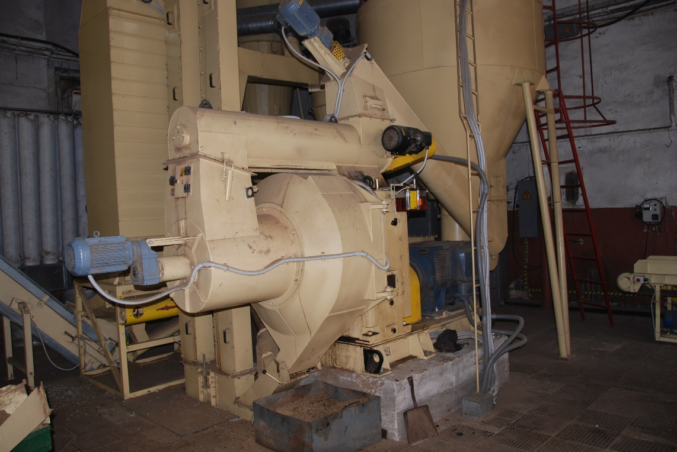
Технические характеристики OGM – 2.0
Габариты пресса:
-длина: 4624 мм
-ширина: 1224 мм.
-высота: 2810 мм.
-масса: 3600 кг.
Мощность электрических двигателей:
-Пресс-редуктор: 132 кВт
-Мотор-редуктор (питатель пресса): 3 кВт
-мотор-редуктор (привод ножей для обламывания гранул): 0,37 кВт
-мотор-редуктор (дозатор): 1,5 кВт
-электрический двигатель (смеситель) : 2,2 кВт
Производительность:
-солома – до 2000 кг. пеллет в час
-опилки – до 1800 кг. пеллет в час
-травяная мука – 3500 кг. пеллет в час
ООО «ЭкоТермПеллетСервис»

Slide 13
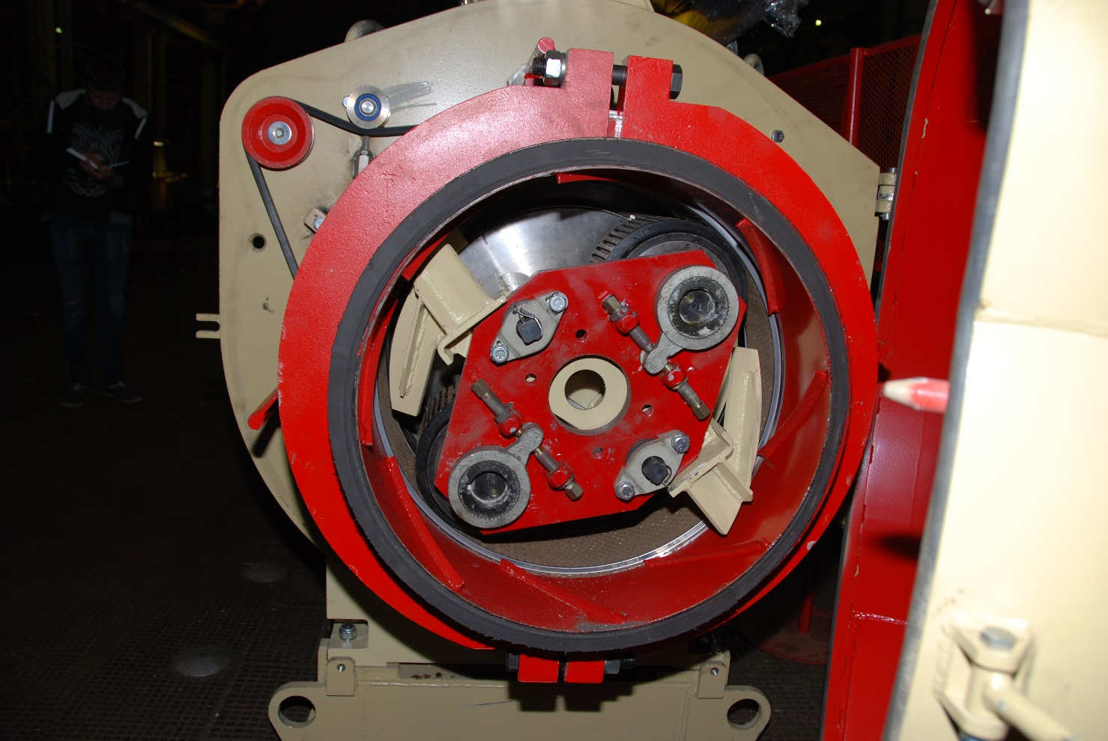
Одной из особенностей гранулирующего пресса OGM 2.0 является движение роллеров относительно неподвижной матрицы.
ООО «ЭкоТермПеллетСервис»

Slide 14
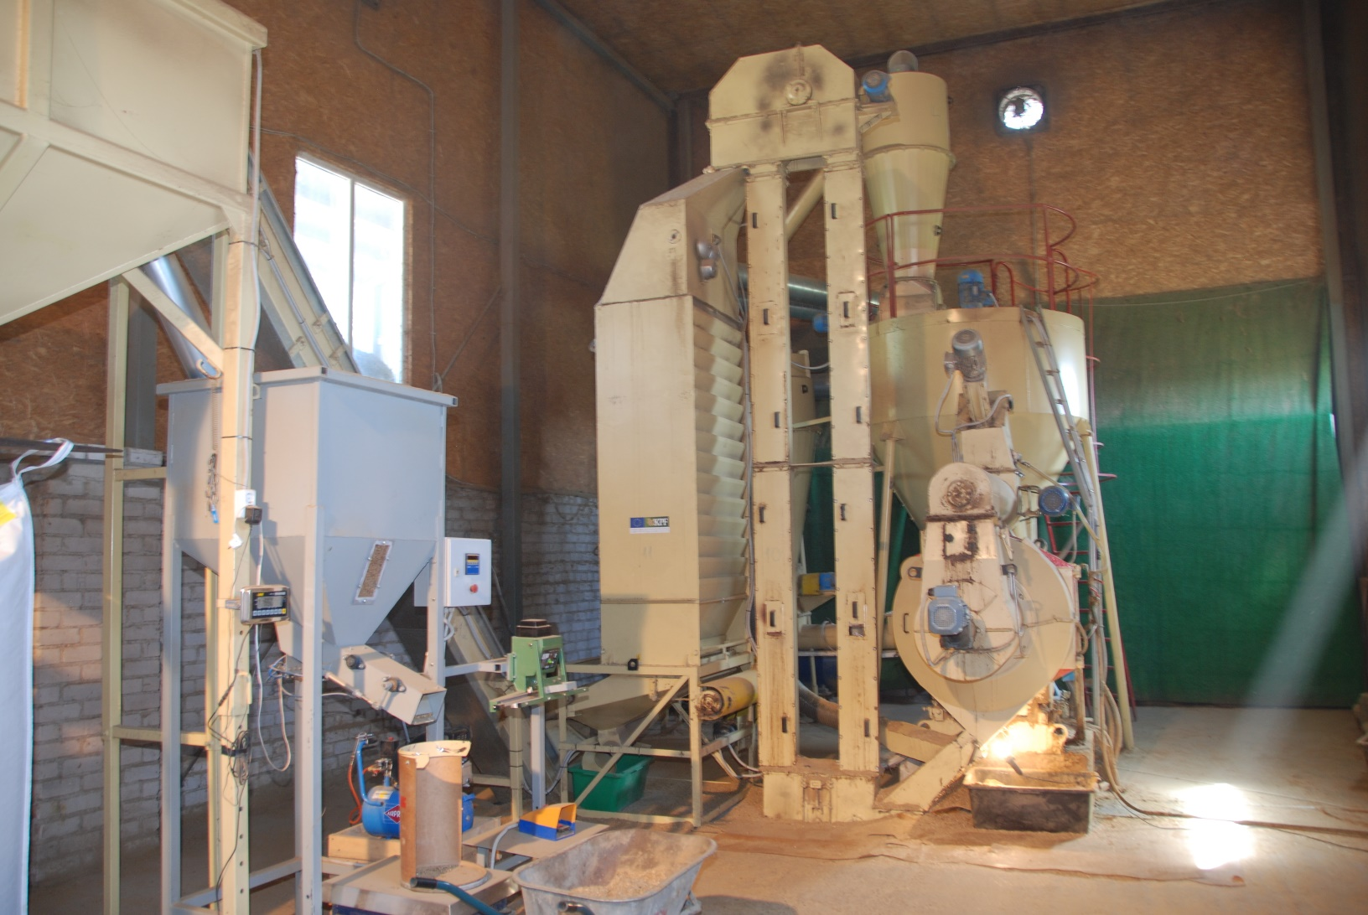
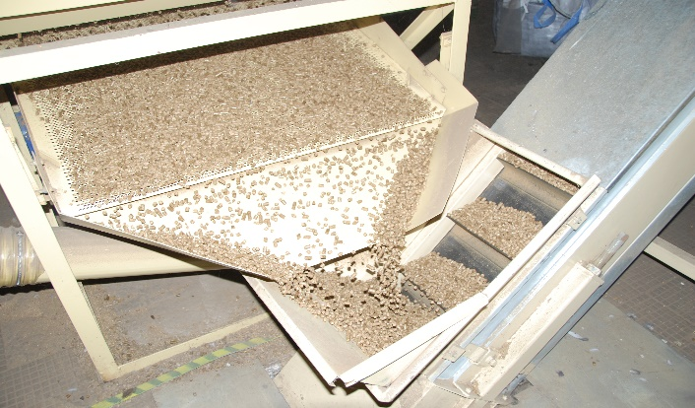
Изготовление пеллет из соломы на гранулирующем прессе OGM- 2.0 в г. Шауляй (Литва)
ООО «ЭкоТермПеллетСервис»

Slide 15

Позвоните нам, и мы подберем оптимальный комплект оборудования для Вашего бизнеса!
Официальный представитель АО
«Радвилишкский машиностроительный завод»
в России –
ООО «ЭкоТермПеллетСервис»
170024, г. Тверь, проспект 50 лет Октября, д. 3Б, ком. 508б
Телефон +7 980 627 15 75
E-mail: 2017etps@gmail.com

Slide 16
СПАСИБО ЗА ВНИМАНИЕ!
ООО «ЭкоТермПеллетСервис»

